Slide 1
Manajemen I/O
Slide perkuliahan
SISTEM OPERASI
Sumber :
- Modern Operating System, Tanenbaum
Operating System, Internal and Design Principles, William Stallings
Ken Kinanti Purnamasari

Slide 2
I/O Hardware

Slide 3
Device I/O
Berdasarkan Sifat Aliran Data :
Block Device
menyimpan informasi dalam blok berukuran tetap
(512 – 65.536 byte) yang memiliki suatu alamat.
contoh : Harddisk, Blu-ray disc, USB stick
Character Device
menyimpan informasi dalam aliran karakter, tanpa
struktur blok. Tidak punya alamat dan fungsi pencarian.
contoh : Printer, Mouse, Network-interface

Slide 4
Device I/O
Berdasarkan Sasaran Komunikasi :
Human Readable : dengan manusia
(monitor, keyboard, mouse)
Machine Readable : dengan perangkat elektronik
(sensor, controller, actuator)
Communication : dengan perangkat jarak jauh
(modem)

Slide 5
Device I/O
I/O unit
electronic : device controller / adapter (chip, circuit-card)
- mechanical : device I/O (monitor, keyboard, USB printer, HDD)
Device
serial bit stream
Controller
block of bytes
Main Memory
error correction

Slide 6
Device I/O
Aspek-aspek pembanding antar device :
Data Rate
Application
Complexity of Control
Unit of Transfer
Data Representation
Error Conditions

Slide 7
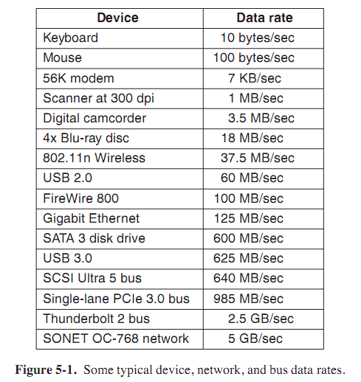
Device I/O
D a t a R a t e s

Slide 8
Typical I/O Device Data Rate
Gigabit Ethernet
Graphics Display
Hard disk
Ethernet
Optical Disk
Scanner
Laser Printer
Floppy Disk
Modem
Mouse
Keyboard
10¹ 10² 10³ 10⁴ 10⁵ 10⁶ 10⁷ 10⁸
Data Rate (bps)
10⁹

Slide 9
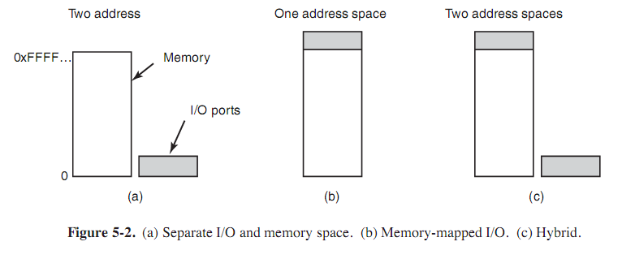
Device I/O
Memory-Mapped I/O

Slide 10
Device I/O
Memory-Mapped I/O
Keuntungan :
Instruksi tidak harus dalam bahasa Assembly
Tidak ada proteksi khusus untuk menjaga I/O dari user
Dapat melakukan reference pada register control
Kerugian:
Dapat terjadi caching untuk I/O (perlu disable caching)
Pencarian lama jika hanya menggunakan 1 address-space

Slide 11
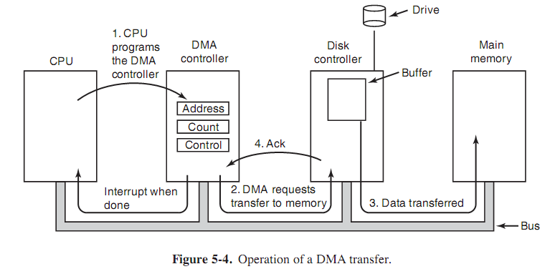
Device I/O
Direct Memory Access (DMA)

Slide 12
I/O Software

Slide 13
Organisasi I/O
3 Teknik Mengatur I/O :
Programmed I/O
Interrupt-driven I/O
Direct Access Memory (DMA) I/O

Slide 14
Teknik I/O
 | No Interrupts | Use of Interrupts
I/O-to-Memory Transfer through Processor | Programmed I/O | Interrupt-driven I/O
Direct I/O-to-Memory Transfer |  | Direct Memory Access (DMA)

Slide 15
Programmed I/O
Prosesor mengeluarkan perintah ke modul I/O.
Prosesor secara berkala mengecek apakah proses sudah selesai dikerjakan.
Setelah selesai, prosesor melakukan transfer data ke memori utama.

Slide 16
Interrupt-driven I/O
Prosesor mengeluarkan perintah ke modul I/O.
Apabila perintah tersebut sudah selesai dikerjakan, modul I/O akan menyampaikan interupsi ke prosesor.
Maka, prosesor akan melakukan transfer data ke memori utama.

Slide 17
Direct Memory Access (DMA)
Prosesor memberikan perintah ke modul DMA.
DMA menghubungi modul I/O dan mengelola transfer data ke memori utama (tanpa prosesor).
Setelah transfer data selesai, DMA memberi interupsi ke prosesor.

Slide 18
Evolusi I/O
Prosesor langsung mengatur I/O
Perangkat dilengkapi I/O Controller
Perangkat dilengkapi fasilitas Interrupt
DMA langsung mengatur transfer data ke memori utama
I/O Controller sebagai Prosesor khusus
I/O Controller memiliki memori lokal

Slide 19
1
Prosesor langsung mengatur I/O
Memori
Processor
Siapkan data
Selesai ???
Pindah
Data
Device I/O
Data

Slide 20
2
Perangkat dilengkapi I/O Controller
Processor
Memori
Siapkan data
Selesai ???
Pindah
Data
I/O Controller
Device I/O
Data

Slide 21
3
Perangkat dilengkapi fasilitas Interrupt
Processor
Memori
Siapkan data
Interrupt
Pindah
Data
I/O Controller
Interrupt
Device I/O
Data

Slide 22
4
DMA langsung mengatur transfer data ke memori utama
Processor
Interrupt
Memori
DMA
Siapkan data
Interrupt
I/O Controller
Interrupt
Device I/O
Data

Slide 23
5
I/O Controller sebagai Prosesor khusus
Processor
Memori
Interrupt
DMA
Siapkan data
Interrupt
I/O Controller
Interrupt
Device I/O
Data

Slide 24
6
I/O Controller memiliki memori lokal
Memori
Lokal
Processor
Interrupt
DMA
Siapkan data
Interrupt
I/O Controller
Interrupt
Device I/O
Data

Slide 25
TUGAS
Peta Konsep “Input/Output”

